Slide 1
Vytvoření modelu pro výpočet dlouhodobé ztráty půdy v QGIS
V rámci předmětu Free SW GIS 155YFSG na ČVUT v Praze vytvořila Martina Grunerová

Slide 2
Obsah
Zadání
Vstupní data
Tvorba modelu
Potíže
Závěr
Zdroje

Slide 3
Zadání
Otestovat možnosti modeláře
Vytvoření modelu pro výpočet dlouhodobé ztráty půdy v QGIS
Použitá verze QGIS 2.14 Essen

Slide 4
Vstupní data
Převzata z předchozích úlohy výpočtu USLE
hpj.shp - vektorová vrstva hlavních půdních jednotek
kpp.shp - vektorová vrstva komplexního průzkumu půd
landuse.shp - vektorová vrstva využití území
povodi.shp - vektorová vrstva povodí IV. řádu s návrhovými srážkami H_{S}(doba opakování 2, 5, 10, 20, 50 a 100 roků)
hpj_k - číselník s kódem K pro hlavní půdní jednotky
kpp_k - číselník s kódem K pro vrstvu komplexního průzkumu půd
lu_c - číselník s kódem C pro vrstvu využití území
dmt - digitální model terénu v rozlišení 10x10 m
maska.pack - oblast území bez liniových a plošných prvků přerušujících odtok

Slide 5
Tvorba modelu
Vzorový příklad
Postup
Nastavení
Úpravy

Slide 6
Připojení číselníků k vektorovým vrstvám
hpj.shp + hpj_k.csv = hpj_k.shp
kpp.shp + kpp_k.csv = kpp_k.shp
landuse.shp + lu_c.csv = landuse_c.shp

Slide 7
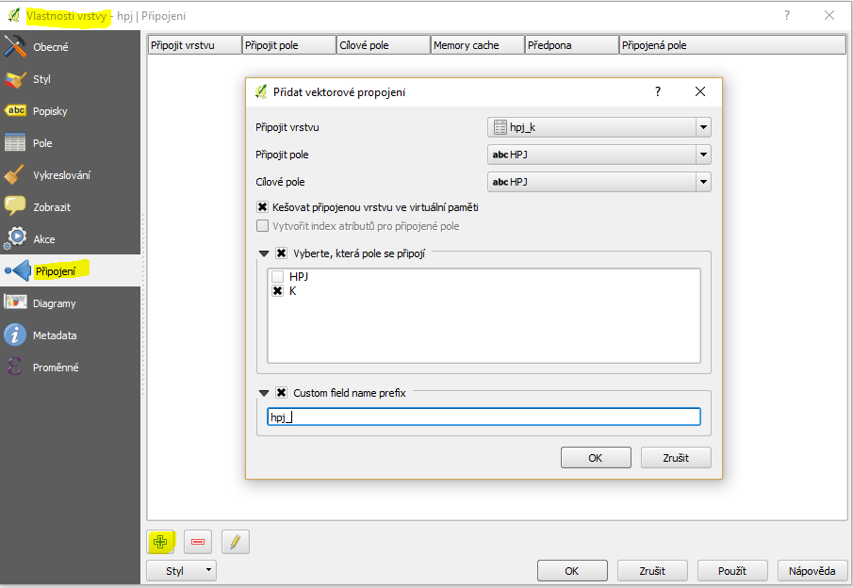

Slide 8
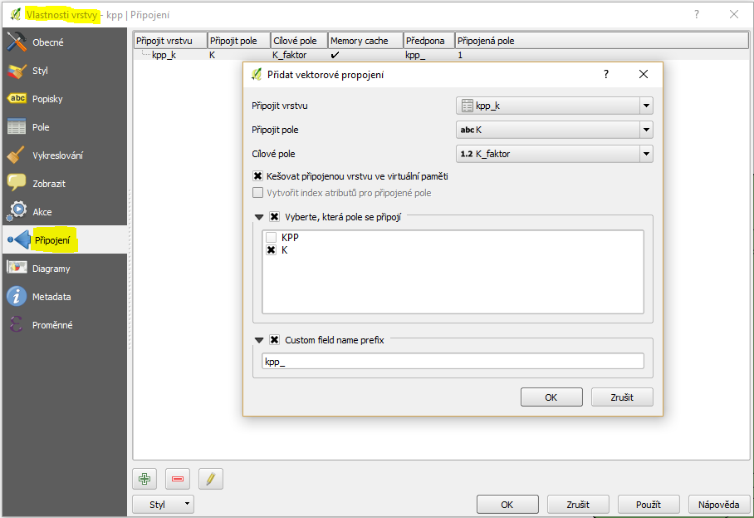

Slide 9
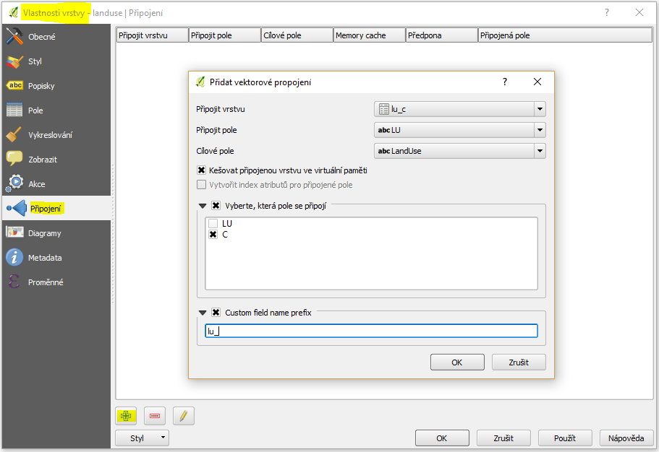

Slide 10
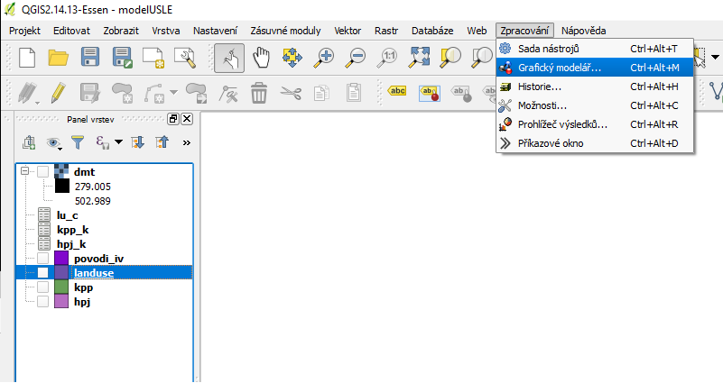
Založení projektu, načtení vstupních dat, založení modelu

Slide 11
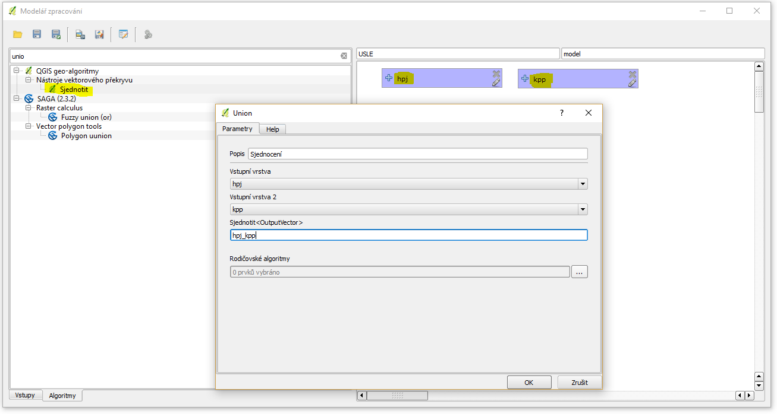
Inicializace vektorových vstupů (hpj a kpp) do modelu, sjednocení vektorových vrstev hpj.shp a kpp.shp

Slide 12
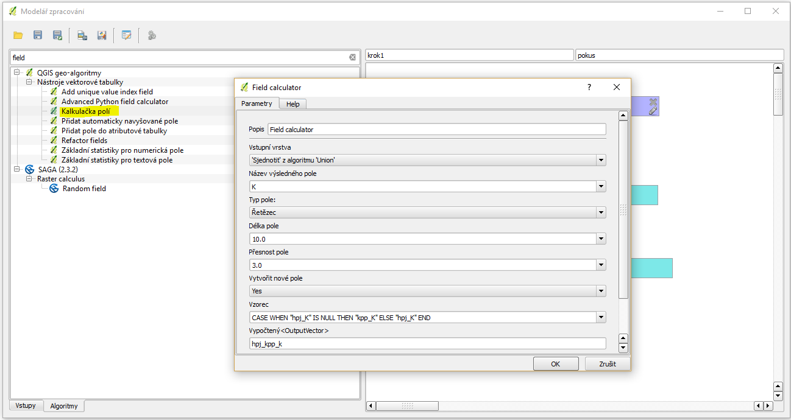
Vytvoření sloupce s faktorem K

Slide 13
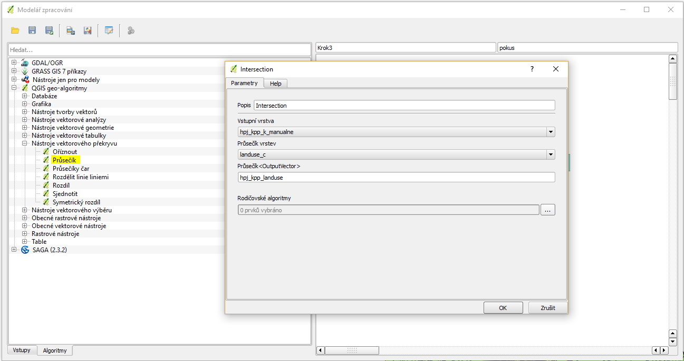
Průnik vrstvy s faktorem K s vrstvou využití půdy

Slide 14
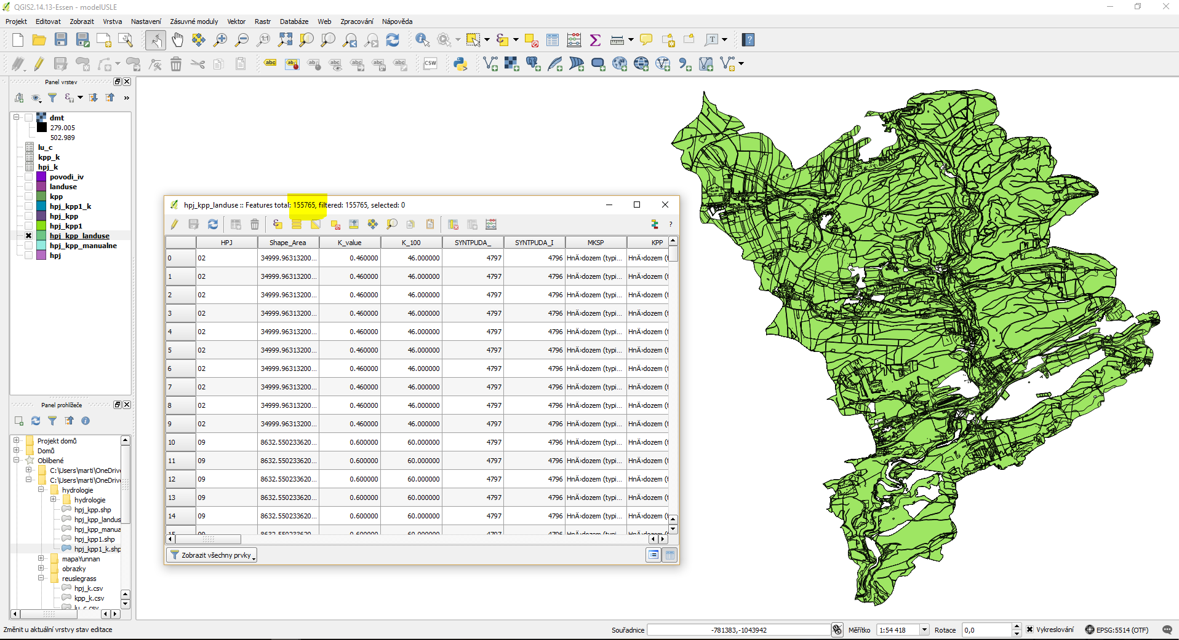

Slide 15
Potíže
V modeláři nefunguje v.db.join
Špatné připojení kpp_k, nutno změnit vstupní parametry oproti vzorovému příkladu!!!
Při sjednocení je rozdíl mezi funkcí Sjednotit z příkladu a průběhem fce Sjednotit (Union) v modeláři - manuálně při sjednocení zmizí z atributové tabulky připojené sloupce hpj_K a kpp_K, zatímco procesem v modelu zůstanou i po sjednocení
Nefunguje kalkulačka vrstev - vytvoří nový sloupec a doplní správnou hodnotu, ale pouze pro jeden údaj, jinak hlásí chybu
Frunkce GRASS GIS nejdou spustit
Funkce Průsečík, výpočet pro zadané území trvá v řádech několika desítek minut.
Výstup po průniku vrstvy s faktorem K s vrstvou využití půdy má přibližně 160 000 položek, práce s tolika daty je v QGIS velmi pomalá

Slide 16
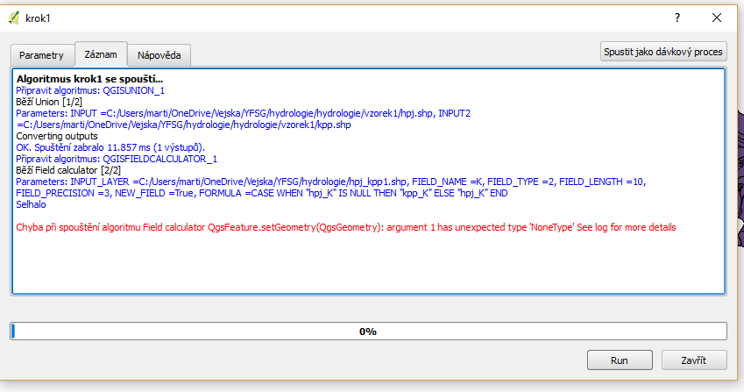

Slide 17
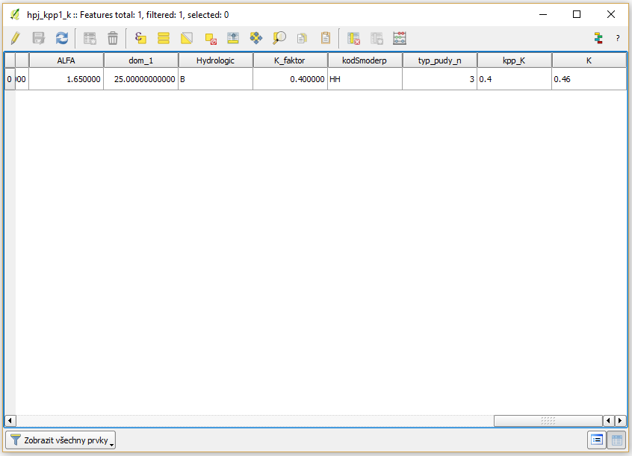

Slide 18
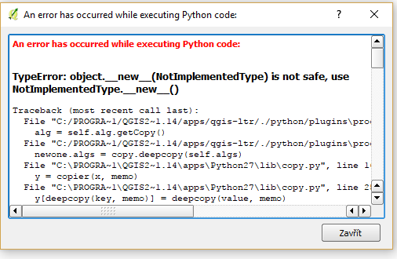

Slide 19
Závěr
Cíle
otestovat možnosti modeláře v QGIS
vytvořit funkční model pro výpočet dlouhodobé ztráty půdy
Výsledek
Nástroje QGIS nestačí – příliš velká data
Nástroje GRASS GIS nefungují

Slide 20
Zdroje
Návod USLE - http://training.gismentors.eu/qgis-pokrocily/hydrologie/usle.html
Metoda SCS CN - http://training.gismentors.eu/qgis-pokrocily/hydrologie/scs-cn.html
Grafický modelář - http://training.gismentors.eu/qgis-pokrocily/modeler/casti.html
Vyhledávání chybových hlášek na google.com

Slide 21
Děkuji za pozornost!

